Slide 1
ESTRUTURA AGRÁRIA BRASILEIRA
INSTITUTO FEDERAL DE EDUCAÇÃO, CIÊNCIA E TECNOLOGIA DO RIO GRANDE DO NORTE
DISCIPLINA: GEOGRAFIA
DOCENTE: JORDANA MEDEIROS COSTA

Slide 2
Estrutura fundiária
O número de imóveis de Grande e Média propriedade é baixo em relação aos de pequena propriedade, isso significa que a concentração de terras em grandes propriedades no Brasil é baixa?

Slide 3
Estrutura Fundiária
Ao analisarmos o gráfico da área dos imóveis a situação se inverte. Por que?

Slide 4
Apesar de existirem poucos imóveis considerados de grande propriedade no Brasil, a área que eles ocupam é maior do que os de pequena propriedade, o que significa que a estrutura fundiária do Brasil ainda concentra grandes áreas de latifúndio.

Slide 5
Dados relatório DATALUTA 2010, a partir do Sistema Nacional de Cadastro Rural – SNCR: permite-nos analisar que ao mesmo tempo em que cresce o número da pequena propriedade, contraditoriamente também aumenta de forma mais veloz a área das grandes propriedades.
208 proprietários controlam o equivalente a aproximadamente 76 milhões de hectares, com propriedades de 100.000 ou superior a isso. Ou seja, 208 pessoas e/ou empresas de capital nacional/internacional detém o poder de usufruir, controlar e se beneficiar financeiramente e politicamente de 759.343,90 km², isso corresponde a área de 34 estados do Sergipe ou 03 estados de São Paulo ou a quase 9% do território nacional.

Slide 6
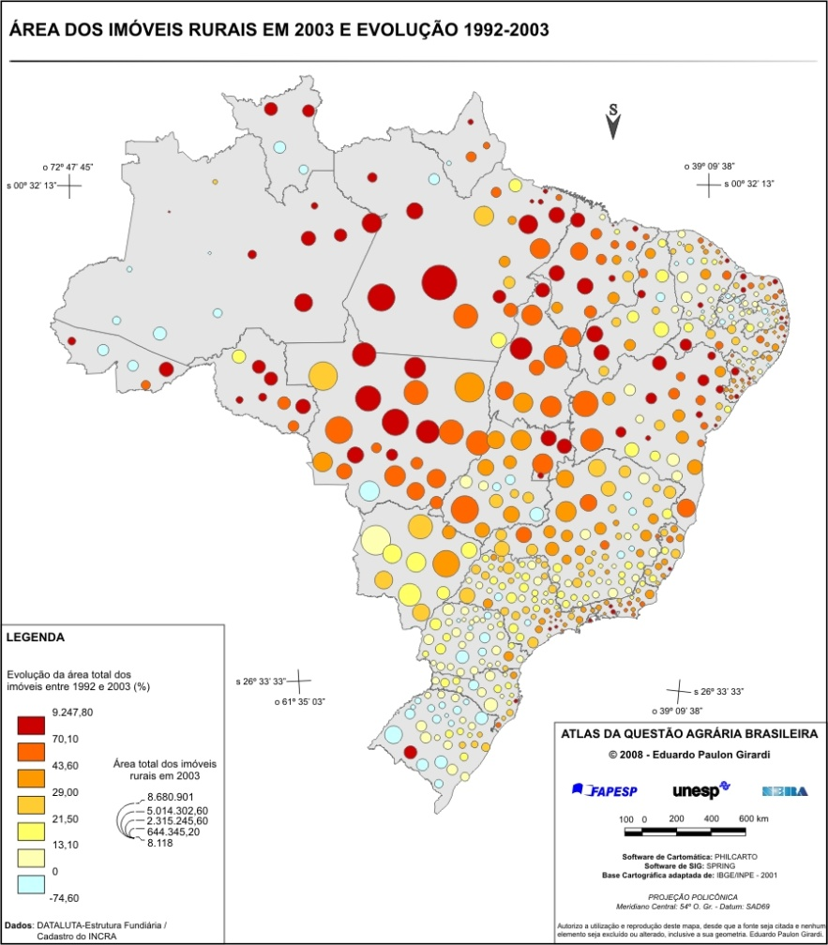
Mapas Imóveis x Área Rural
Disponível em: <http://www2.fct.unesp.br/nera/atlas/questao_agraria.htm#questaoagraria>

Slide 7
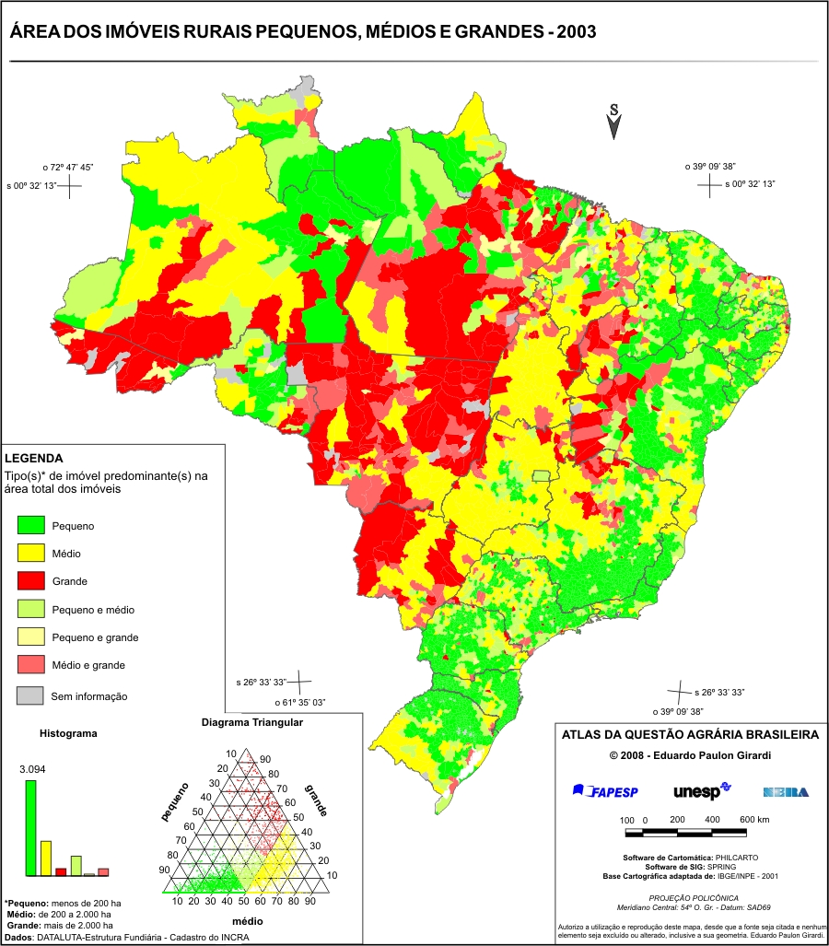
Estrutura Fundiária Brasileira
Disponível em: http://www2.fct.unesp.br/nera/atlas/questao_agraria.htm#questaoagraria

Slide 8
Disponível em: www.geografiaparatodos.com.br

Slide 9
Disponível em: <http://psolriodasostras.files.wordpress.com/2011/12/concentrac3a7c3a3o-de-terra.jpg>

Slide 10
Estrutura agrária Brasileira
Estrutura Fundiária: Forma como as propriedades agrárias de uma área ou país estão organizadas, isto é, seu número, tamanho e distribuição social.
Problemas agrários brasileiros:
Estrutura fundiária, com grande concentração da propriedade;
Maior parte das terras ocupadas e os melhores solos encontram-se nas mãos de pequenos números de proprietários;
Pequenos proprietários possuem áreas insuficientes para garantir-lhes e a suas famílias um nível de vida decente e com boa alimentação.
Grandes propriedades – Geralmente são voltadas aos gêneros agrícolas de exportação;
Pequenas propriedades – Produzem em torno de 70% dos gêneros alimentícios destinados ao abastecimento do país.

Slide 11
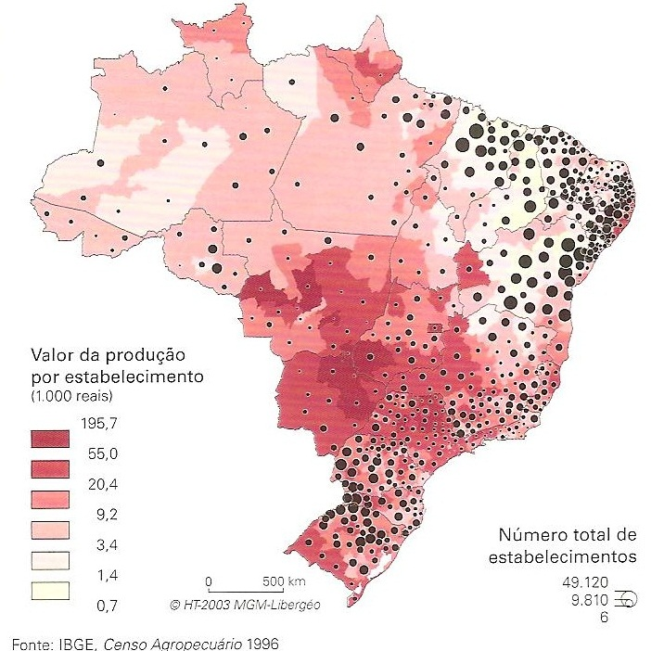
Relações de emprego e valor
Fonte: THÉRY, Herve; MELLO, Neli Aparecida de. Atlas do Brasil: Disparidades e dinâmicas do território. São Paulo: EDUSP, 2009.

Slide 12
Mão-de-obra Familiar - 2006
Fonte: DATALUTA – Banco de Dados da Luta pela Terra: Relatório 2010.

Slide 13
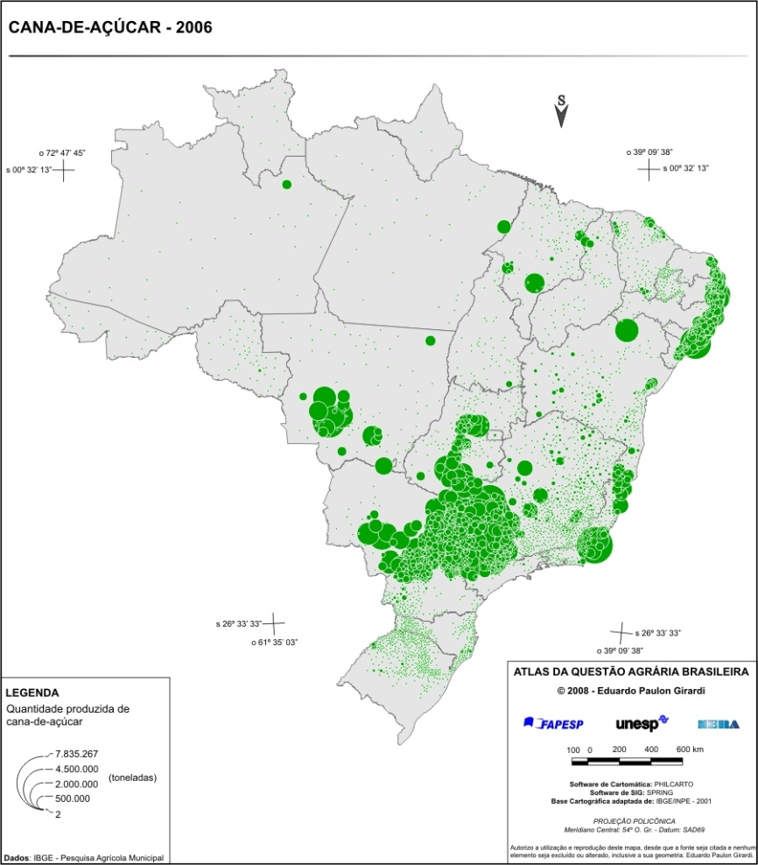
Produtos agrícolas - exportação
Fonte: DATALUTA – Banco de Dados da Luta pela Terra: Relatório 2010.

Slide 14
Participação agrícola nas exportações brasileiras
Fonte: MAGNOLI, Demétrio; ARAUJO, Regina. Geografia: a construção do mundo. São Paulo, Moderna, 2005. Baseado em dados do IPEA, 2004.

Slide 15
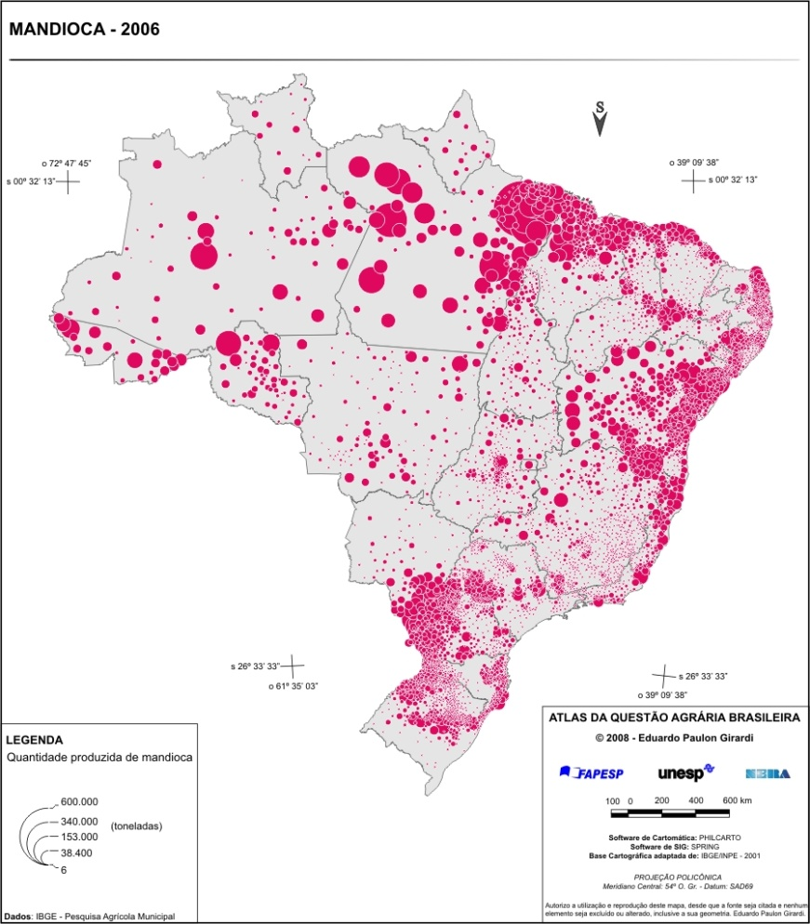
Produtos agrícolas – consumo interno
Fonte: DATALUTA – Banco de Dados da Luta pela Terra: Relatório 2010.

Slide 16
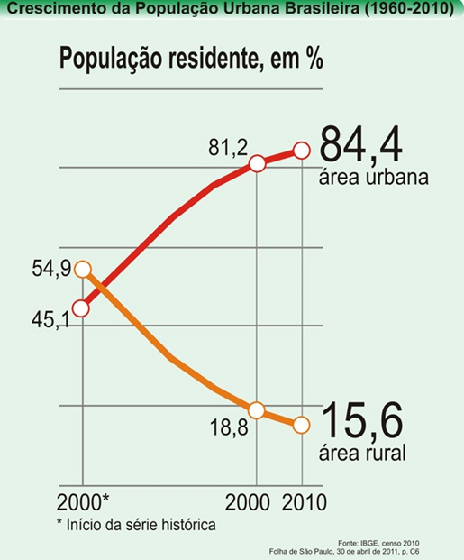
População Rural e Urbana
Disponível: <www.geografiaparatodos.com.br>

Slide 17
Zonas modernizadas e não modernizadas
Fonte: THÉRY, Herve; MELLO, Neli Aparecida de. Atlas do Brasil: Disparidades e dinâmicas do território. São Paulo: EDUSP, 2009.

Slide 18
Modernização da agricultura
Fonte: MAGNOLI, Demétrio; ARAUJO, Regina. Geografia: a construção do mundo. São Paulo, Moderna, 2005. Baseado em dados do Ministério da Agricultura, Pecuária e abastecimento, 2004.

Slide 22
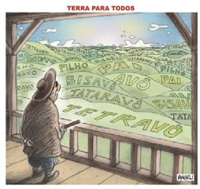
Observe as charges e relacione com a questão da estrutura fundiária brasileira.
Disponível em: <www.guebala.blogspot.com>
Disponível em: <www.geografiaparatodos.com.br>

